Slide 1
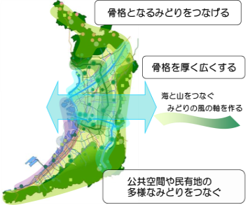
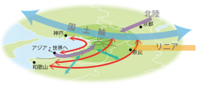
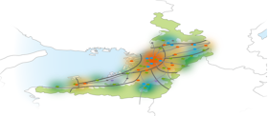
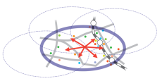
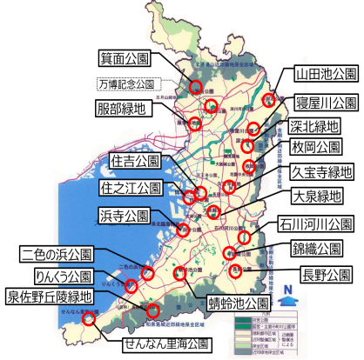
「都市計画公園のあり方」（中間報告） ≪素案≫
資料 ３
■検討経過
○第１回常務委員会（H29.9.27）
・公園緑地に関する計画と現状
・公園緑地を取り巻く環境の変化
・府営公園の現状
○第１回部会（H29.11.20）
・府営公園の意義
・大阪府公園基本構想の目標と府の取組み
・府営公園に対するニーズ
○第２回部会（H29.12.18）
・府営公園の課題
・基本方針・基本理念
・中間報告（素案）
○第２回常務委員会
（H30.1.29）
・中間報告（案）
○都市計画審議会
（H30.2.9）
・中間報告
○都市計画審議会（H29.2.20）
・報告「都市計画公園のあり方について」
Ⅰ．公園緑地の現状と課題
１．公園緑地を取り巻く環境の変化
○人口減少・少子高齢化の進展 ○地域コミュニティの衰退 ○みどりに対する意識の高まり ○都市環境の悪化
○自然災害発生リスクの高まり ○投資余力の減少 ○外国人旅行者数の増加 等
２．公園緑地に関する計画等
(２)平成21年12月 みどりの大阪推進計画
(３)平成28年2月 都市計画のあり方（答申）
(１)平成5年11月 大阪府公園基本構想
計画期間：2025年まで
都市づくりの基本目標
基本理念
目標
・緑地を府域の４割以上確保
・市街化区域の緑被率40％以上
・みどりがあると感じる府民の割合５割⇒８割
・最近みどりに触れた府民の割合 ５割⇒８割
(1)国際競争に打ち勝つ強い大阪の形成
国内外の人を呼び込む都市魅力の創造
・都市における実感できる豊かなみどりの形成
(2）安全・安心で生き生きと暮らせる大阪の実現
・様々な自然災害に対し、減災の考え方に基づき、
ハードとソフトを適切に組合せた都市の防災機能の強化
(3)多様な魅力と風格のある大阪の創造
地域資源を生かした質の高い都市づくりの推進
・水・みどり、歴史・文化を活かした、多様な人が訪れ、
多様な世帯が住まう都市の形成
・都市の中の公園から、「みどり」の中の都市へ
・心と体をはぐくむ公園をめざして
・時を超えて活きる公園をめざして
基本方針
みどりの効果と役割分担
・点・線・面の「みどり」のまちづくりをすすめる
・大都市地域に自然的大空間をつくる
・豊かな生活をはぐくむ公園をつくる
・それぞれ個性を持った魅力的な公園をつくる
・暮らしに息づく公園をはぐくむ
・「みどり」行政の総合化をめざす
【存在効果】
・都市環境の保全、改善
・都市景観の形成
・水源かん養や生物多様性の確保
・防災機能の向上
【利用効果】
・スポーツ ・レクリエーション
・やすらぎ・憩い
【媒体効果】
・商業、観光 ・交流 ・福祉・
・教育、文化 ・安心
府民・NPO・企業等の役割
ソフト
管理・連帯活動を支える
しくみ、活動への参画や
利活用を誘導するしくみ
基本計画
ハード
自然
３層の都市構造のイメージ
②高次都市機能
ネットワーク型の都市構造
③広域生活圏の都市構造
・大阪エコ・ネットワーク計画
・府営公園配置計画
・府営公園整備計画
・府営公園新管理・運営計画
・「みどり」行政の総合化に向けて
市町村の役割
府の役割
①大阪都市圏の都市構造
みどりづくりに必要な施設の
整備や改善
樹林、樹木、芝、草花などの
整備や既存のみどりの活用
地域の特性などに応じたバランスのよいみどりづくり
【国営公園・万博記念公園】
【大規模公園】
(服部・大泉・箕面・浜寺……住之江・住吉)
【都市基幹公園】
３．公園緑地の現状
４．府営公園の意義
５．府営公園の課題
(1)公園緑地の現状
○ 府域全体に占める緑地面積（施設緑地＋地域制緑地）の割合 40.9％
○ 一人当たり都市公園面積 5.3㎡/人（国＋府＋市町村）
公園名 設置目的
 | 箕面・住吉・浜寺 住之江・二色の浜 枚岡・長野 服部・久宝寺・大泉 山田池・錦織 寝屋川 深北 石川河川 りんくう 蜻蛉池 せんなん里海 泉佐野丘陵 | 景勝地の保全 機能代替地・スポーツレクリエーション 社寺・山林の保全 都市の膨張抑制休養・厚生 自然環境の保全 広域のレクリエーション需要 治水・多目的遊水地 親水機能に対する要請 埋立地の良好な環境と景観形成 自然環境の保全／レクリエーション需要 里海の活用、保全、再生 事業跡地の有効活用
○公園毎に異なる特性（立地、設置目的、利用状況など）
○公園の特性に応じて、各時代の社会的要請に対応
大正
明治
(2)府営公園の現状
○ 広域的な利用を目的に府域全体に配置
○ 現在19府営公園、開設面積約995ha
（万博記念公園約260ha除く）
○ 府営公園の来園者数増加（約23百万人/年）
○ 防災公園・戦略的な維持管理の推進
○ 主な府民ニーズ
～昭和 ～
公園の特性に合ったみどりの効果を最大限発揮する
① 公園の本来機能の充実
（都市環境の保全、地域固有の景観の形成、自然生態の保全、憩い、
スポーツ・レクリエーションなど）
② 地域まちづくりの課題改善に貢献
（子育て支援、高齢者の健康・医療・福祉、地域のにぎわいの創出、地域コミュニティの形成など）
③ 災害に強い都市づくりに貢献(防災機能の向上)
④ 多様化・高度化するニーズへの柔軟な対応
⑤ 公園の戦略的な維持管理運営と財源確保
平成
『公園の付加サービス』
イベントや飲食機会の提供など
『公園本来の管理』
草花や樹木、美しい景観など
【府営公園の強化すべき取組み】
各公園の特性に応じて、様々な社会要請に対応
ニーズに合わせて整備・管理運営の内容を充実、発展
出典：おおさかQネット「府営公園に関するアンケート」／H23

Slide 2
Ⅱ．基本理念
計画期間：概ね30年後を見据えた10年間
Ⅲ．基本方針
公園マネジメントを一層強化することにより、質の向上を図り、
大阪の都市魅力の向上と府民の安全・安心を支える。
① 公園の特性に応じて、都市・まちづくりの課題改善に積極的に活用
① ≪都市魅力≫
大阪の魅力を高める公園
② 公園毎の特色を活かし育み、個性豊かで魅力的な公園づくりを推進
③ 公園の特性に応じて、より多くの府民に利用され、地域の活性化に貢献できる
よう、にぎわいを創出
② ≪府民生活≫
府民の豊かな生活を育む公園
④ 防災公園の整備推進
③ ≪安全安心≫
府民の安全、安心を支える公園
⑤ 誰もが安全・安心・快適に利用できるようユニバーサルデザインを推進
④ ≪都市環境≫
都市の貴重な自然環境を次世代につなぐ公園
⑥ 公園の自然環境を実感できるよう、自然の保全とふれあう機会を創出
Ⅳ．施策の方向性
今後の取組例
① 質の高い樹木管理により公園本来の魅力を向上
② 防災公園の機能拡張に優先的に取組む
③ 積極的に民間活力を導入し、施設の新設、更新、有効活用を促進
④ ニーズや利用状況に応じた施設の整備、柔軟な改変（仮設の施設の設置、ｺﾝﾊﾞｰｼﾞｮﾝ等）
⑤ 情報発信の強化、多言語化の対応、バリアフリーの推進
⑥ 老朽化した施設を計画的に更新・再生・再編し、府民の安全・安心を確保
⑦ 公園の管理運営を担う人材を育成するとともに、多様な主体の参画を促進
Ⅴ．実現に向けた取組
今後の取組例
○ 府営公園の整備・管理・運営の基本的な指針となる「マスタープラン」を策定。
○ 併せて、全ての府営公園において「マスタープラン」に沿った取組みが実践されるよう、公園毎の条件や個性にあった
整備・管理・運営のための方針「マネジメントプラン」を策定。
○ 公園の特性に応じた適切な成果指標を設定し、PDCAサイクルを着実に実施。
○ 公園審議会の設置など公共性を担保できる仕組みを構築。

